Slide 1
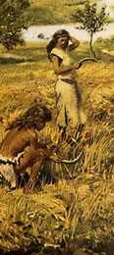
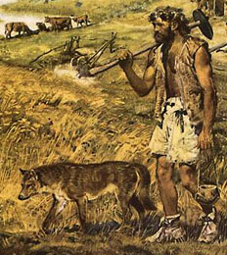
Древнейшие скотоводы
и земледельцы

Slide 2
1. Возникновение скотоводства.

Slide 3
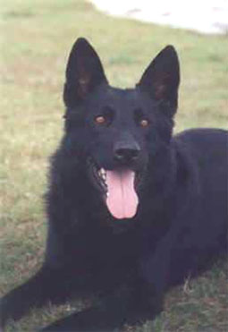
Как вы думаете,
какую пользу могла принести человеку собака?
10
тысяч лет назад
Собака – первое прирученное человеком животное.

Slide 4
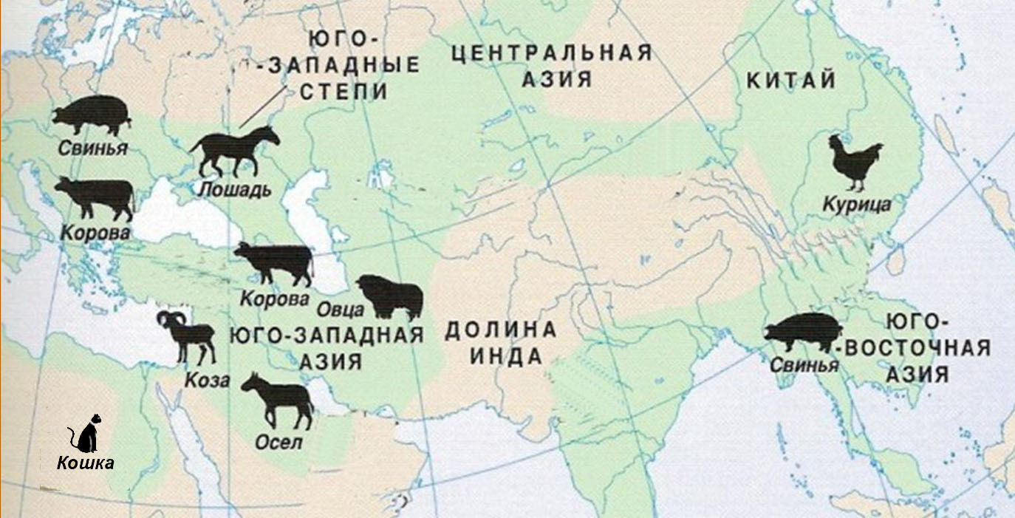
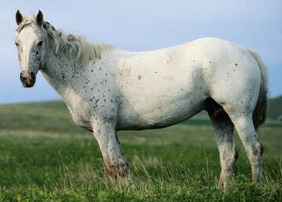
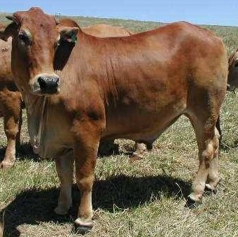
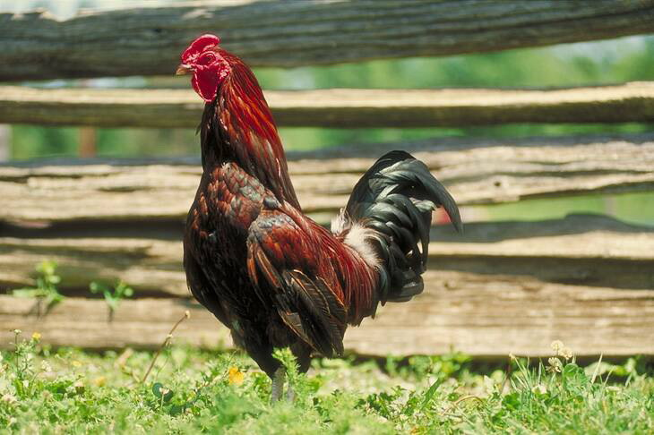
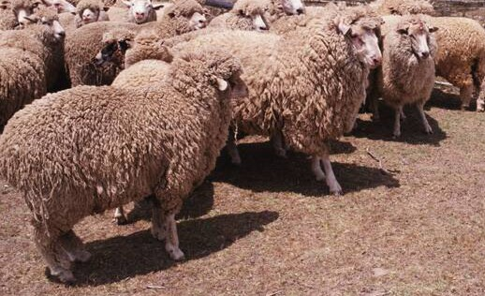
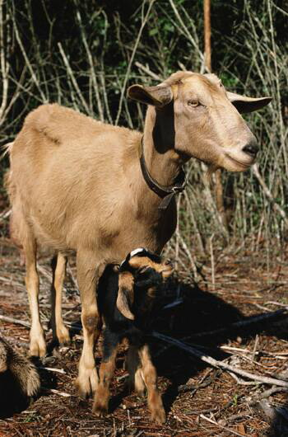
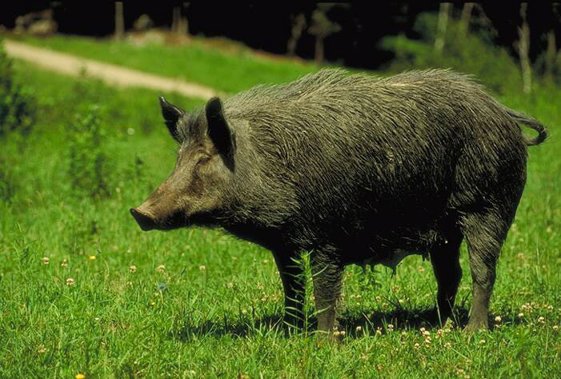
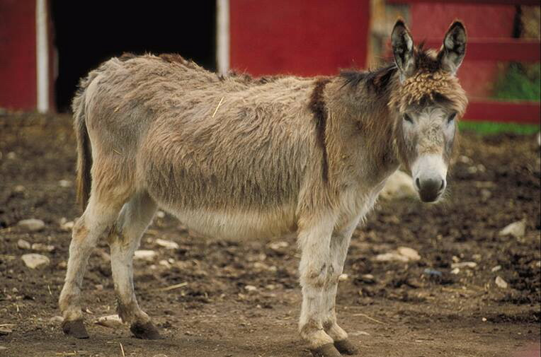
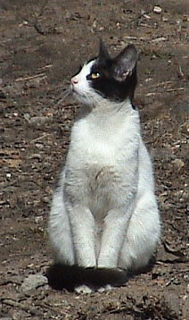
В каком порядке и где происходило
приручение животных?
4,5 тыс.
лет назад
8 тыс.
лет назад
2 тыс.
лет назад
9 тыс.
лет назад
7 тыс.
лет назад
3 тыс.
лет назад
7 тыс.
лет назад
3 тыс.
лет назад

Slide 5
Почему именно в таком порядке происходило приручение животных?
свинья
кошка
собака
овца
корова
лошадь
петух
коза
осел
10 тыс.
лет назад
9 тыс. лет назад
8 тыс. лет назад
7 тыс. лет назад
4,5 тыс. лет назад
3 тыс. лет назад
2 тыс. лет назад
Процесс приручения животных зависел от освоения человеком мест их естественного пребывания и целей, с которыми эти животные использовались людьми.

Slide 6
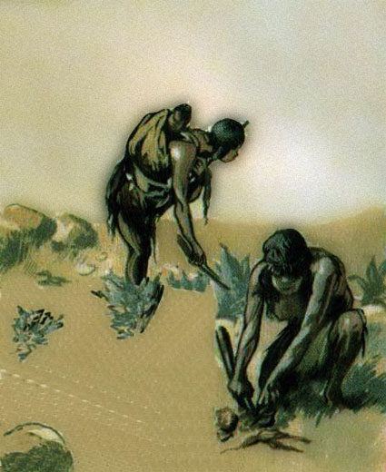
2. Возникновение земледелия.
Как возникло земледелие?
Продолжите рассказ используя изображения:
Долгие тысячи лет человек собирал то,
что могла подарить
ему природа – плоды растений и деревьев, грибы, съедобные коренья и т. д.
Не сразу он сумел заметить, что…

Slide 7
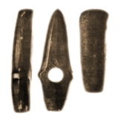
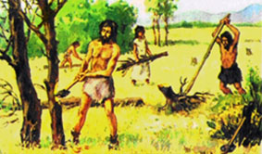
Постепенно люди овладевали культурой возделывания земли. Теперь они при помощи…
Шлифованные топоры
с просверленных в них отверстиями для ручки

Slide 8
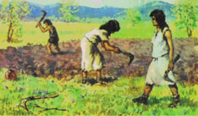
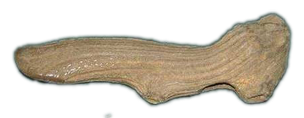
Расчищенную от леса землю…
Мотыга

Slide 9
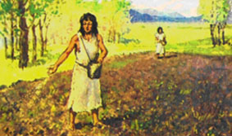
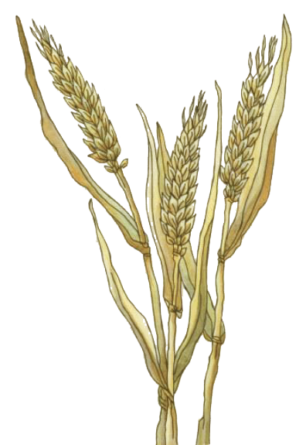
На возделанном для посева поля…

Slide 10
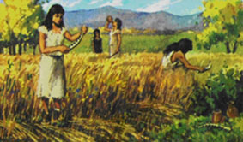
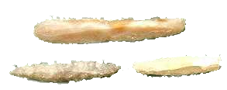
Выросший урожай ячменя и пшеницы…
Серп из дерева с костяными пластинами кости

Slide 11
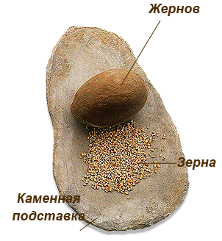
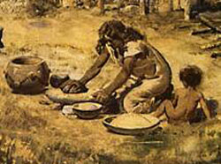
Собранный урожай зерна…
Зернотерка

Slide 12
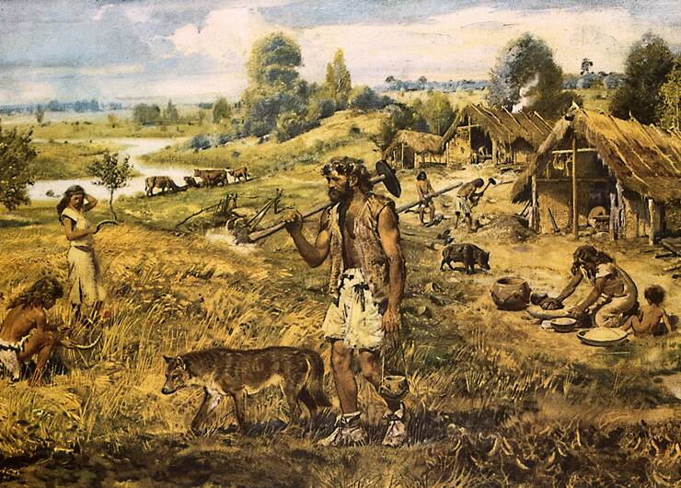
Выращивание зерновых было длительным процессом, оно требовало проживания на одном месте.
С возникновением земледелия люди перешли
к оседлому образу жизни.

Slide 13

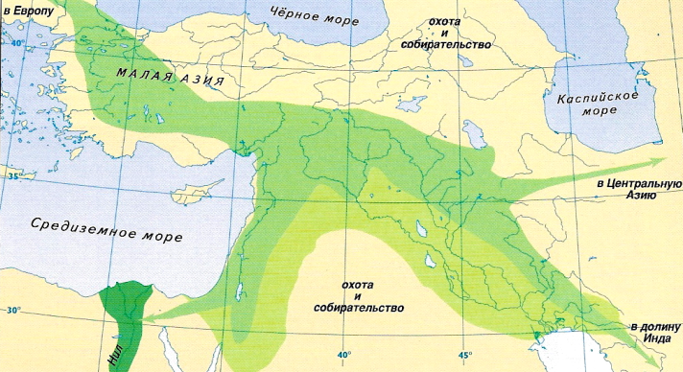

Где возникло земледелие?
А З И Я
А Ф Р И К А
Земледелие зарождается в Азии, на побережье Средиземного моря и в бассейнах полноводных рек,
где были плодородные почвы.

Slide 14
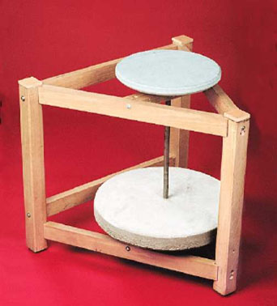
3. Появление ремесел
и использование металла.

Slide 15
Назовите максимальное количество новых занятий, появившихся у древних земледельцев?

Slide 16
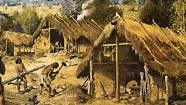
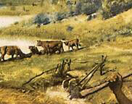
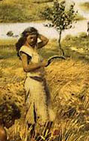
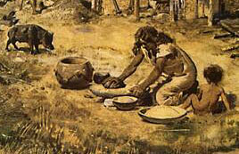
Изготовление орудий труда
Строительство домов
Изготовление
одежды
Изготовление посуды

Slide 17
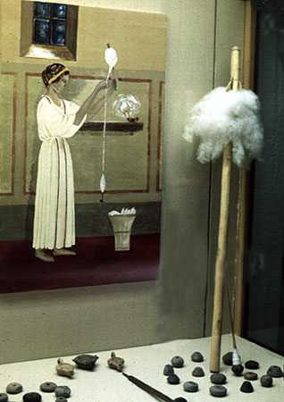
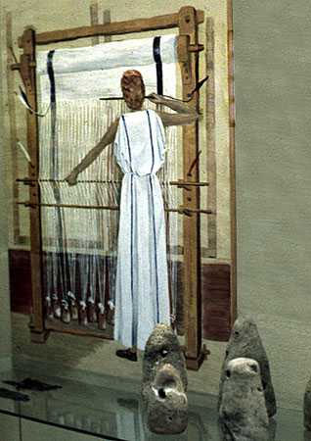
Прядение
Ткацкий станок
Первобытные люди очень давно научились плести корзины
из гибких прутьев. Плетение натолкнуло их на мысль скручивать нити из шерсти овец или волокон льна.
Изготовление нитей стали называть прядением. Нити стали использовать для изготовления тканей – так возникло ткачество.

Slide 18
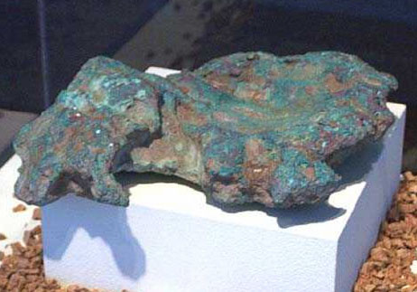
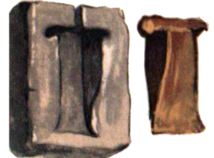
Около 5 тысячелетия люди заметили, что некоторые камни, которые находят, имеют необычный желтовато-красный цвет.
При обработке они не раскалываются, а, попадая в огонь, плавятся
и изменяют свою форму.
Так древние люди открыли первый
из металлов – медь.
Медь
Почему медные топоры были удобнее и лучше каменных, несмотря на то, что медь – мягкий металл?
Форма для отливки топора
и медный топор

Slide 19
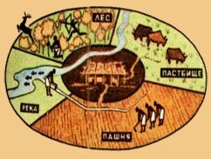
4. Возникновение соседской общины и неравенства.
Род Лани
Род Оленя
Несколько близких родов объединялись в один коллектив – ПЛЕМЯ.
В племени было общим:
        1. Территория.
        2. Язык.
        3. Обычаи.
Род Быка

Slide 20
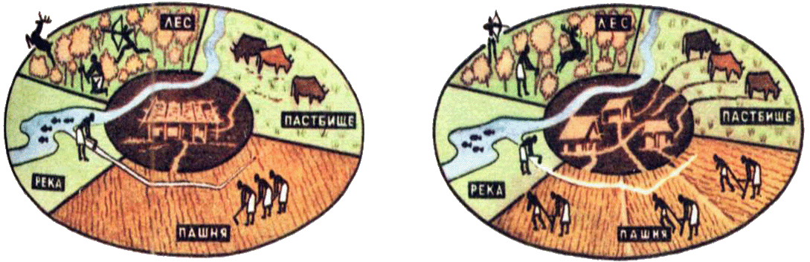
Изобретение плуга и применение медных орудий труда привело к тому, что люди получали больше еды. Им уже было не нужно трудиться сообща, поэтому родовая община постепенно исчезает. Ей на смену приходит соседская община.
Соседская община – община, состоявшая из больших семей, не связанных родственными связями.
Найдите различия в картинках и определите,
какая из них показывает родовую общину,
а какая – соседскую.

Slide 21
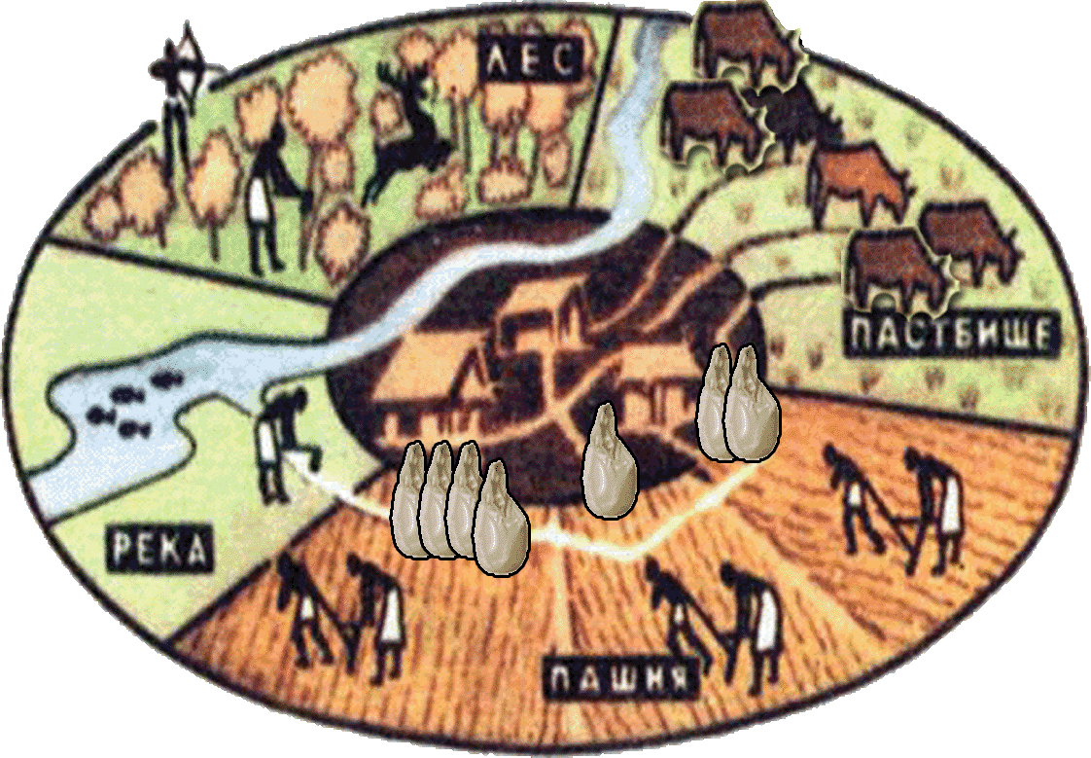
Как стали отличаться друг от друга члены соседской общины?
Почему так происходит?
Кто в племени мог разбогатеть быстрее остальных?

Slide 22
Постепенно в первобытных племенах появлялось неравенство.
НЕРАВЕНСТВО – разделение людей на богатых и бедных.

